Slide 1
Piekrastes ekosistēmu ilgtspējīgas apsaimniekošanas ģeoloģiskie aspekti
Projekta „LIFE Ekosistēmu pakalpojumi” seminārs „Dabas sniegtie pakalpojumi: to nozīme un novērtēšana”
Jānis Lapinskis
LU Ģeogrāfijas un Zemes zinātņu fakultāte
Jūras krastu laboratorija
2015. gada 25. augusts
Zvejniekciems

Slide 2
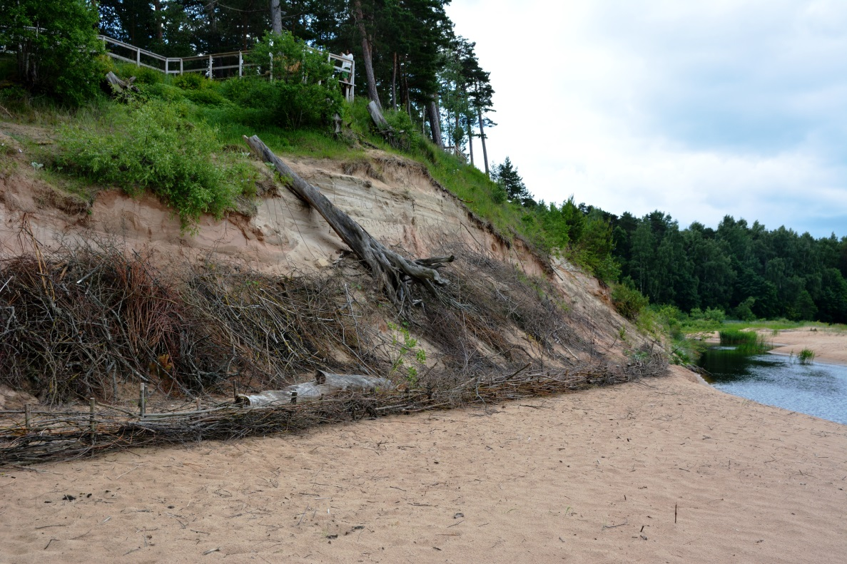
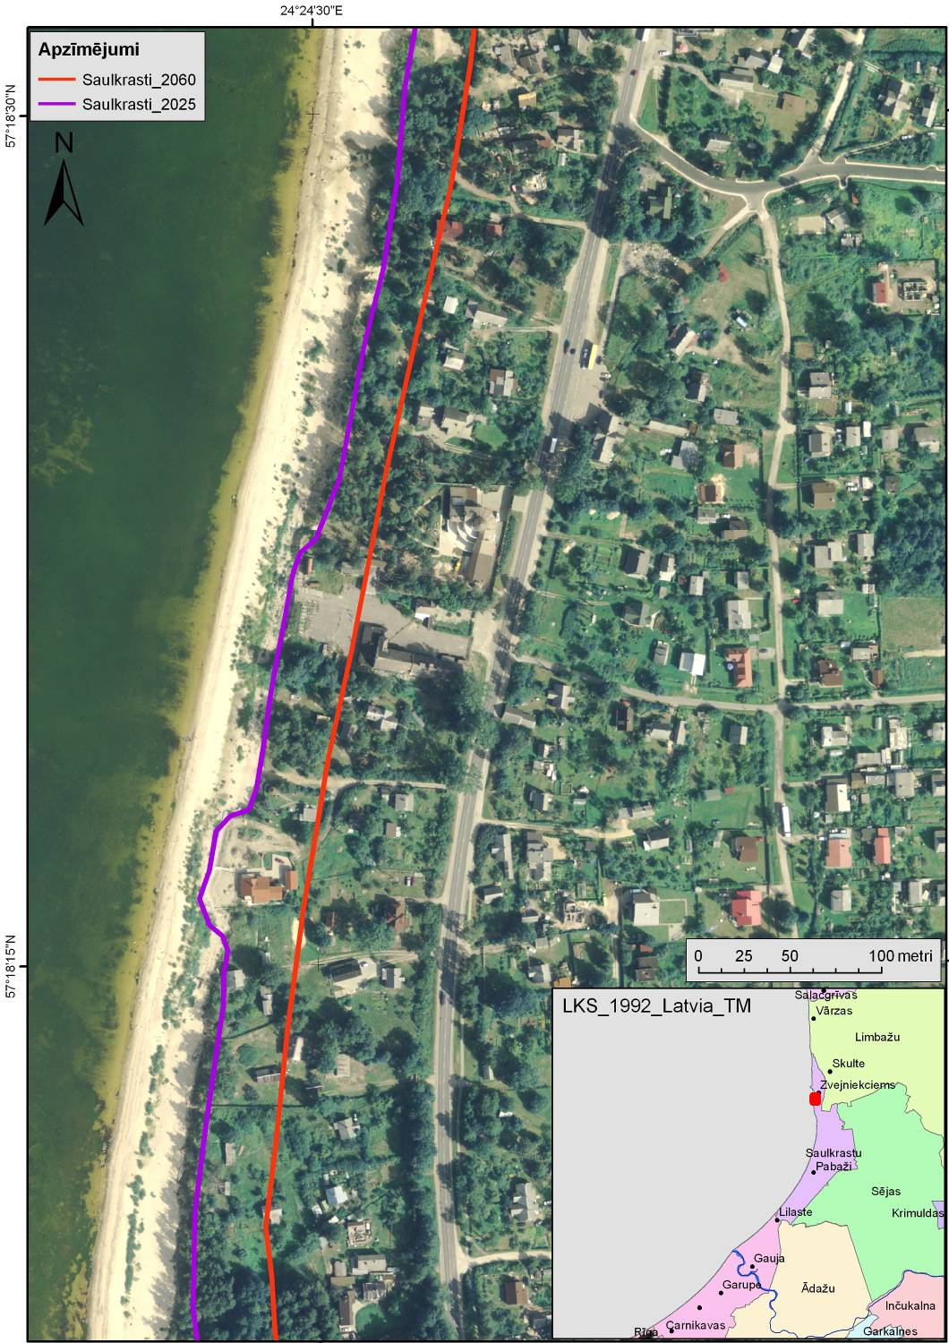
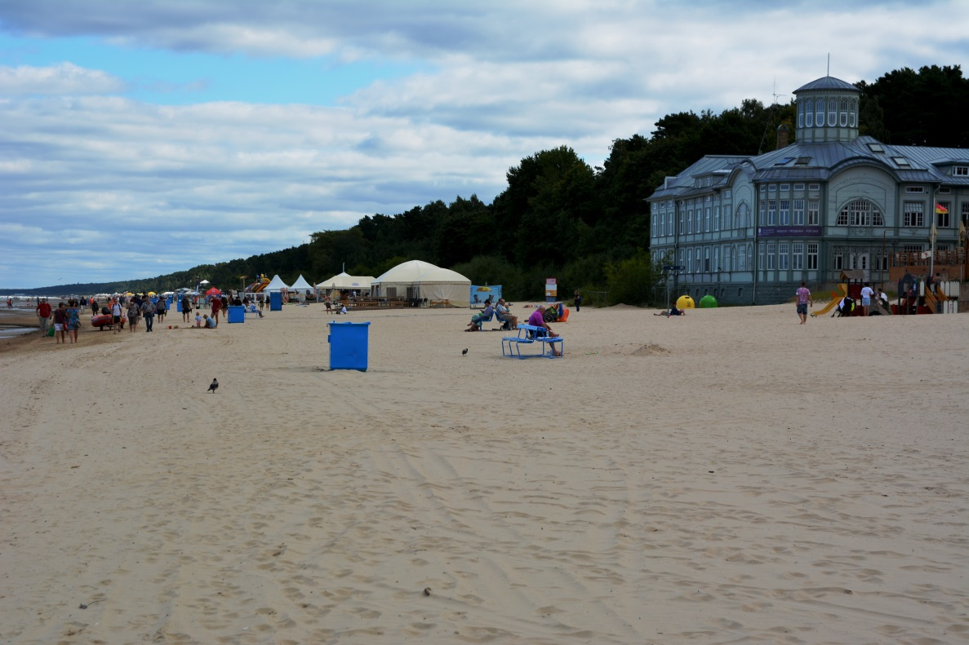
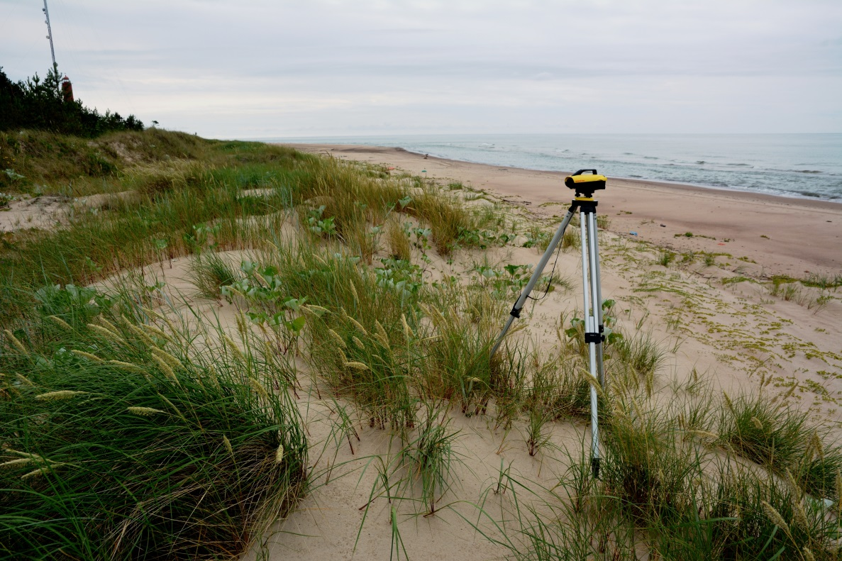
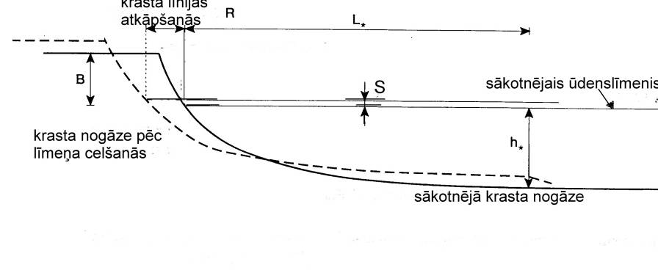
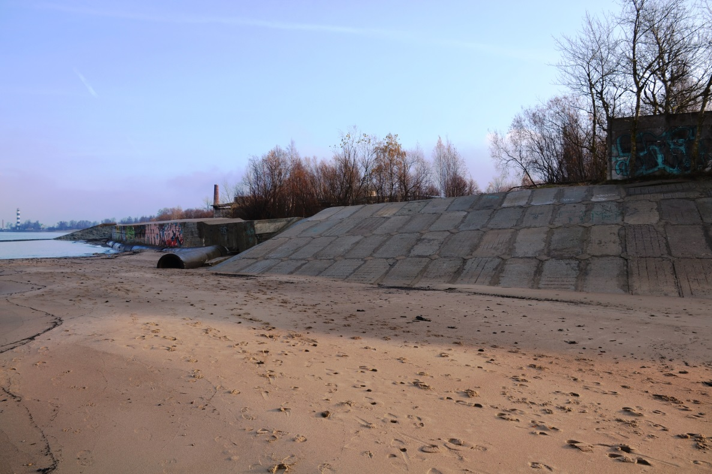
Vai problēma?
Latvijā ievērojama iedzīvotāju daļa izmanto dabas resursus, kas tieši saistīti ar jūras krasta zonu vai piekrasti.
Piekrastei un, jo īpaši šaurajai krasta joslai, ir raksturīga izteikta jutība pret dažādiem ārējiem faktoriem, un līdz ar to - mainība un nepastāvība.
Piekrastē sastopamo ES nozīmes aizsargājamo biotopu saglabāšanās/jaunveidošanās ir tiešā veidā atkarīga no reljefveidojošo ģeoloģisko procesu paritātes laikā un telpā.
Saimniecisko aktivitāšu un dabas apstākļu izmaiņu spiediena rezultātā krasta erozijas skarto posmu kopgarums pieaug. Lietotāja interešu apdraudējums.
Rezultātā daudzviet izveidojusies konfliktsituācija pretnostatot krasta resursu tiešo patēriņu un šo resursu/dabas vērtību ilgtspēju. Bezizeja?
????????????
????????????

Slide 3
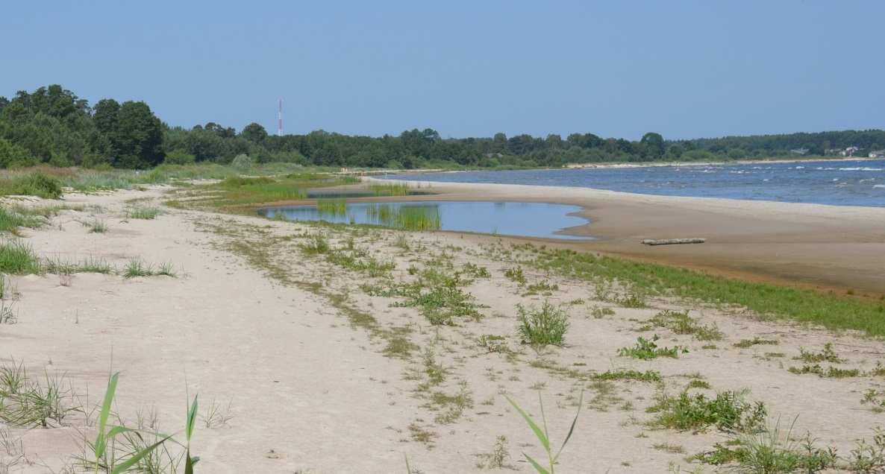
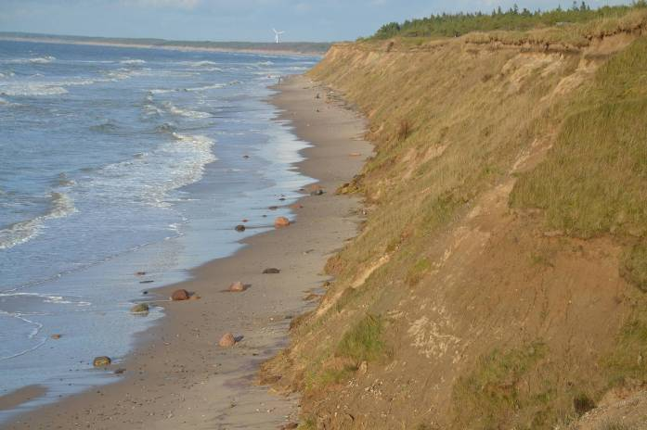
ES aizsargājamie biotopi jūras krasta procesu varā
Lagūnas 1150*,
Pludmales (Viengadīgu augu sabiedrības uz sanesumu joslām 1210, Daudzgadīgs augājs akmeņainās pludmalēs 1220, Viengadīgu augu sabiedrības dūņainās un zemās smilšainās pludmalēs 1310, Smilšainas pludmales ar daudzgadīgu augāju 1640),
Stāvkrasti 1230,
Primārās kāpas (Embrionālās kāpas 2110, Priekškāpas 2120),
Pelēkās kāpas (Ar lakstaugiem klātas pelēkās kāpas 2130*, Pelēkās kāpas ar sīkkrūmu audzēm 2140*, Pelēkās kāpas ar ložņu kārklu 2170)
1230
1150

Slide 4
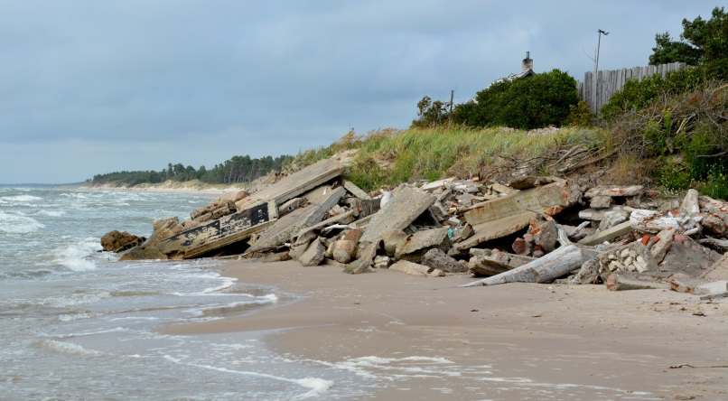
Citzemju pieredze I
Eiropas Komisijas virzītā projektā jau 2004. gadā tika formulētas galvenās rekomendācijas mūsdienu krastu apsaimniekotājiem:
atjaunot dabisko sanešu apmaiņu un līdzsvaru, nodrošinot iespējami brīvu krasta procesu norisi;
iekļaut krasta erozijas radītās izmaksas un riskus plānošanas un investīciju lēmumos;
reaģēt uz erozijas epizodēm atbildīgi;
uzlabot zināšanas par krasta erozijas nozīmi piekrastes teritoriju attīstības plānošanā.

Slide 5
Citzemju pieredze II
ASV krasta nostiprināšana ar preterozijas būvēm kopš 1980-tajiem gadiem ir aizliegta tajos štatos, kur izplatīti lēzeni un smilšaini krasti.
Vācijā pēdējo 20 gadu laikā daudzviet tiek demontētas un “pamestas sabrukšanai” 20. gs. sākumā ierīkotās būnas.
Polijā mūsdienās tiek uzskatīts, ka masīvo preterozijas būvju ierīkošana nav bijusi pamatota, tā prasījusi neparedzēti lielus uzturēšanas izdevumus un radījusi nepieciešamību ierīkot arvien jaunas būves lai kompensētu iepriekšējo radītās negatīvās sekas.
Lietuvā krasta aizsardzības stratēģija paredz, ka prioritizējamas tādas metodes, kas pieļauj dabas procesu un ainavas saglabāšanu.
Portugālē pēdējo 25 gadu laikā veco krasta aizsargbūvju atjaunošanas un rekonstrukcijas izmaksas ir pārsniegušas 0,5 mjd. EUR.

Slide 6
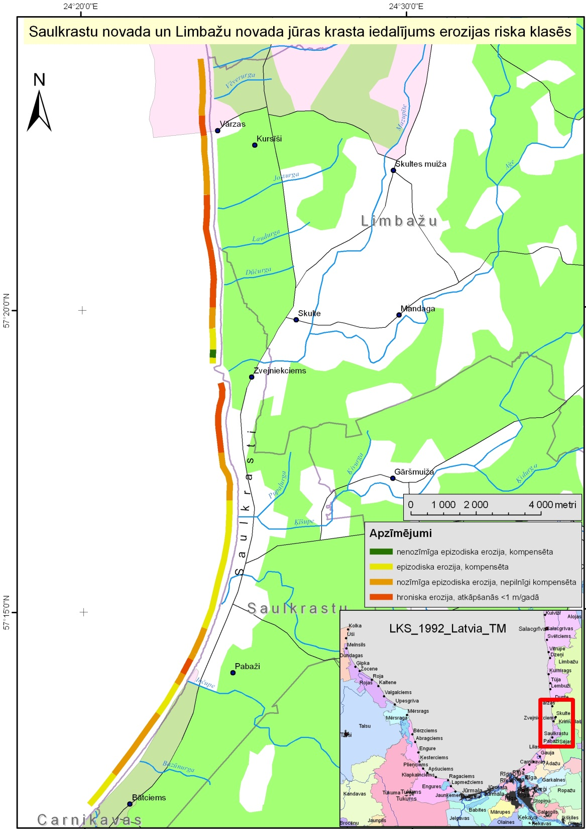
Erozijas riska līmenis Saulkrastu novadā
Mūsdienās nozīmīgam erozijas riskam ir pakļauti aptuveni 11,5 km krasta.
Sagaidāms, ka šajos krasta posmos nākamo 50 gadu laikā atkāpšanās notiks 25-60 m robežās.
Saulkrastu ziemeļu un dienvidu daļā dominē krasta iecirkņi, kas atrodas uz robežas starp 3. un 4. riska klasi.
Saulkrastu centrālā daļa atbilst 2. riska klasei - Ilgtermiņā nav vērojams pārliecinošs akumulācijas vai erozijas pārsvars.
http://www.varam.gov.lv/lat/publ/met/?doc=18713

Slide 7
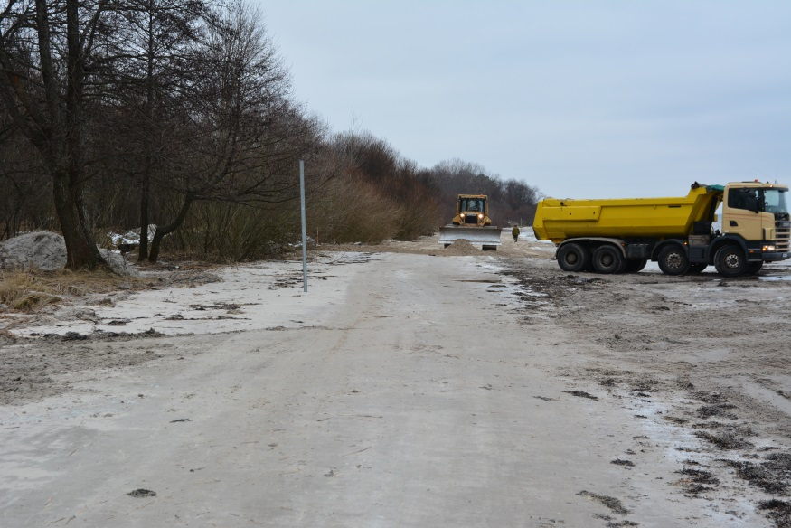
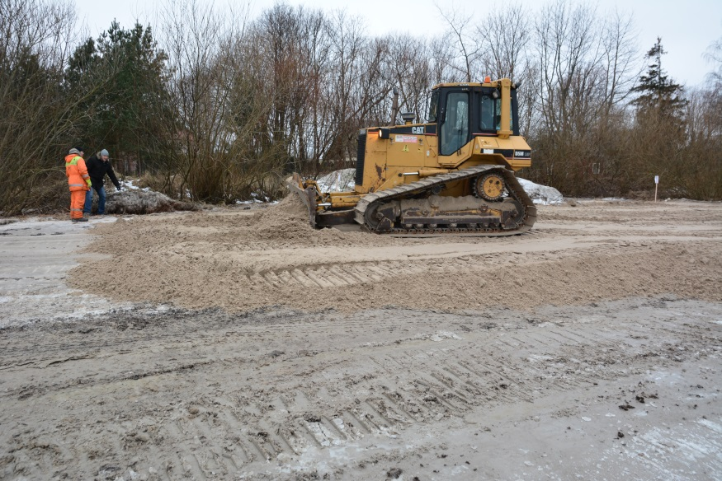
Rekomendācijas no Vadlīnijām jūras krasta erozijas seku mazināšanai http://www.varam.gov.lv/lat/publ/met/?doc=18713
4. klase Krasta nostiprināšana ir pieļaujama tikai tajos krasta posmos, kur 2025. gada riska zonā atrodas apbūve vai pastāvīgi infrastruktūras objekti. Prioritāte secīgi:
Vidējas intensitātes krasta piebarošana (5-20 m³/m reizi 5-10 gados).
Gadījumos, kad krastā dabiski dominē smalkgraudainie saneši, ir ieteicami pēcvētras (tuvākā gada laikā) „remontdarbi” – „zaļo” pasākumu izmantošana krasta nogāzes atjaunošanās (eolās akumulācijas) veicināšanai.
Ir pieļaujama atvieglota tipa invazīvo preterozijas pasākumu izmantošana īsos (<300 m) iecirkņos. Segto krasta posmu īpatsvars konkrētajā erozijas riska klases iecirknī ir jāierobežo līdz 10%.
Kaugurciems 2015.01.

Slide 8
Rekomendācijas no Vadlīnijām jūras krasta erozijas seku mazināšanai http://www.varam.gov.lv/lat/publ/met/?doc=18713
3. klase Krasta nostiprināšana ir pieļaujama tikai tajos krasta posmos, kur 2025. gada erozijas riska zonā atrodas apbūve vai pastāvīgi infrastruktūras objekti. Ja iecirknis tiek intensīvi izmantots rekreācijā, jebkādu preterozijas būvju ierīkošana nav ieteicama. Pielietojamie pasākumi prioritizējami sekojoši:
Epizodiska krasta nogāzes augšējās daļas piebarošana ar konkrētajai vietai atbilstošu smalkgraudainu materiālu (smiltīm) (1-5 m³/m reizi 5-10 gados);
„Zaļie” eolo akumulāciju veicinošie un esošās kāpu veģetācijas saglabāšanos veicinoši pasākumi (viegli vidē sadalošies nožogojumi, gājēju laipas uc;
Izņēmuma gadījumos pieļaujama vienkāršotu atvieglota tipa invazīvo preterozijas pasākumu (laukakmeņu krāvumi uc. no nesaistītiem elementiem veidotas būves) pielietošana ļoti īsos (<100 m) iecirkņos, nosakot par obligātu veikt kompensējošus 1. un 2. prioritātes pasākumus. Segto krasta posmu īpatsvars konkrētajā erozijas riska klases iecirknī ir jāierobežo līdz 5%.

Slide 9
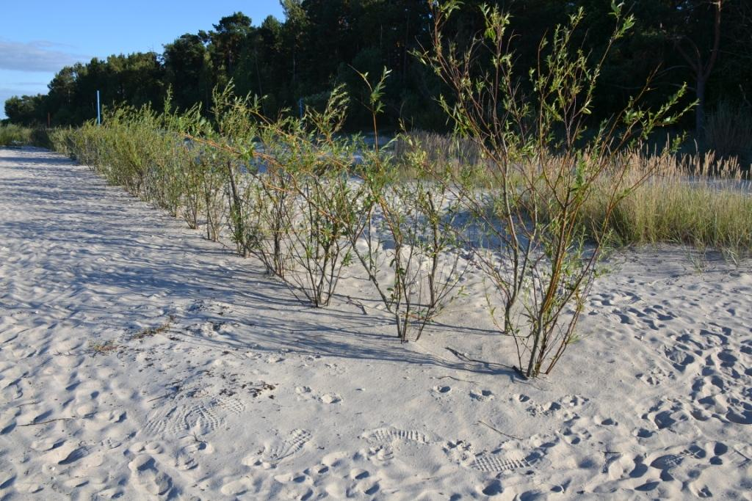
“Zaļie” krasta stabilizācijas pasākumi
Par „zaļajiem” risinājumiem ir pieņemts dēvēt pasākumu kopu, kas paredz pludmales un kāpu veģetācijas stādījumu ierīkošanu, rekreācijas radītās antropogēnās slodzes mazināšanu, kā arī esošās dzīvās dabas komponenšu un procesu saglabāšanu krasta joslā.
Parasti tiek pozicionēts un sabiedrībā uztverts kā vienkāršākais, “dabiskākais”, “videi draudzīgākais” un resurstaupīgākais erozijas problēmas risinājums.
(Wilcock and Carter, 1977; Knutson and Finkelstein, 1987; Miller et al, 2001; Martinez and Psuty 2004; Nordstrom, 2008)

Slide 10
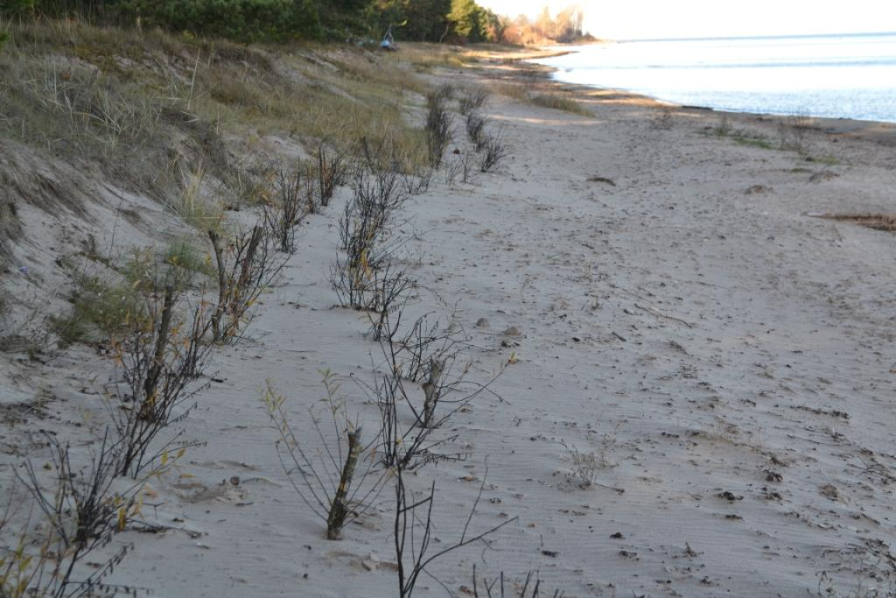
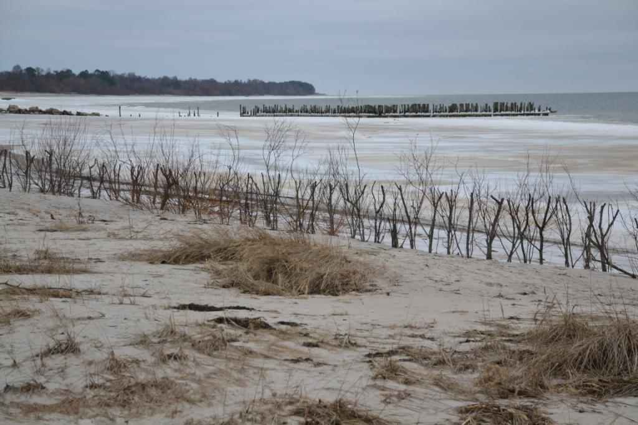
“Zaļo” krasta stabilizācijas pasākumu vēsture Latvijā
Pirmie zināmie gadījumi 19.gs. vidū.
20. gs. otrā pusē ļoti plaši un atkārtoti pielietota Rīgas līča piekrastē, posmā no Apšuciema līdz Pabažiem.
Galvenokārt stādīti kārkli (Salix daphnoides).
Kvantitatīvi pasākumu efektivitātes un ietekmes vērtējumi līdz 2014. gadam netika veikti.

Slide 11
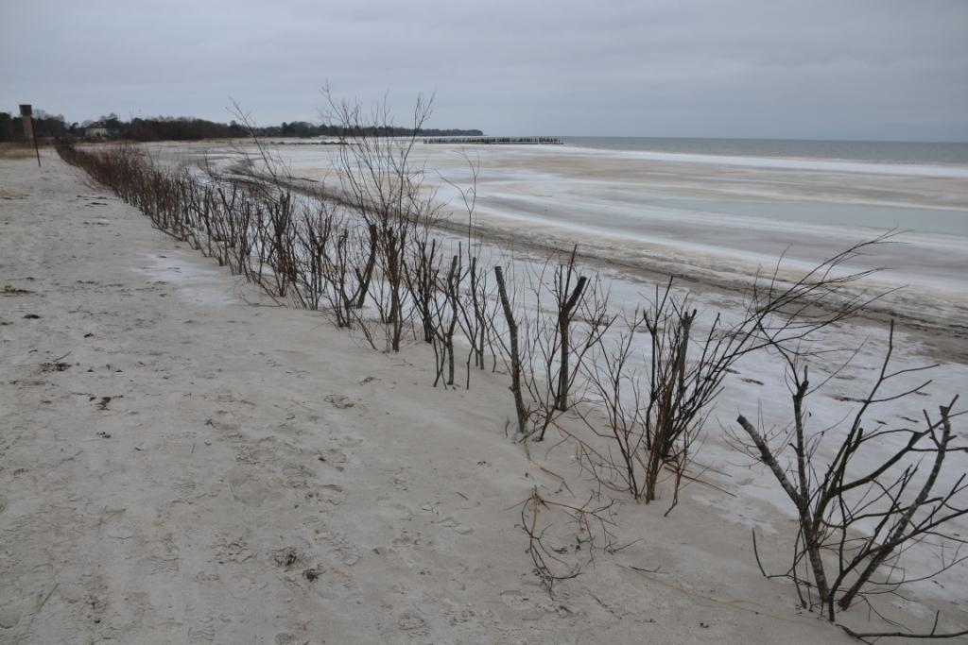
“Kāpu stādīšana” kā krasta stabilizācijas pasākums
Funkcionalitātes pamatā galvenokārt ir vēja nesto smilšu akumulācijas veicināšana mērķa teritorijā (priekškāpā), kas sekundāri samazina erozijas epizožu laikā iespējamo pamatkrasta apdraudējumu.
Vērā ņemama efektivitāte tiek sasniegta tikai krasta posmos ar ievērojamiem smilšaino sanešu krājumiem, kā arī gadījumos, kad erozijas epizodes atkārtojas reti.
(Wilcock and Carter, 1977; Knutson and Finkelstein, 1987; Miller et al, 2001; Martinez and Psuty 2004; Nordstrom, 2008)

Slide 12
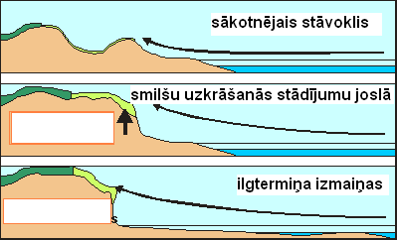
Cik zaļi ir “zaļie” preterozijas pasākumi?
Apaugušas priekškāpas frontālā daļa pēc vētras viļņu izraisītas erozijas ilgstoši saglabā stāvu kāpli, apgrūtinot smilšu apmaiņu starp pludmali un priekškāpu, kas palēnina sākotnējā profila atjaunošanos.
Pastiprinātas eolās akumulācijas rezultātā samazinās pludmales smilšu apjoms un erozijas intensitāte kopumā var pat palielināties, bet vairumā gadījumu paliek nemainīga.
(Carter, 1980; Floor, 2000; Pranzini, Williams, 2013)

Slide 13
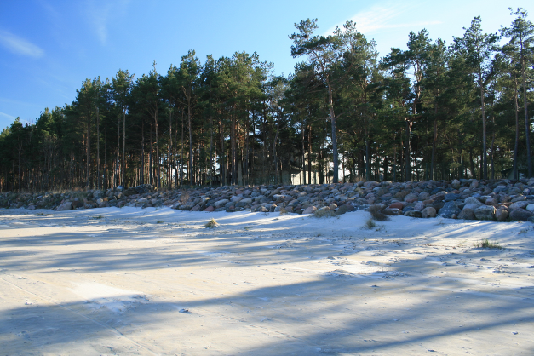
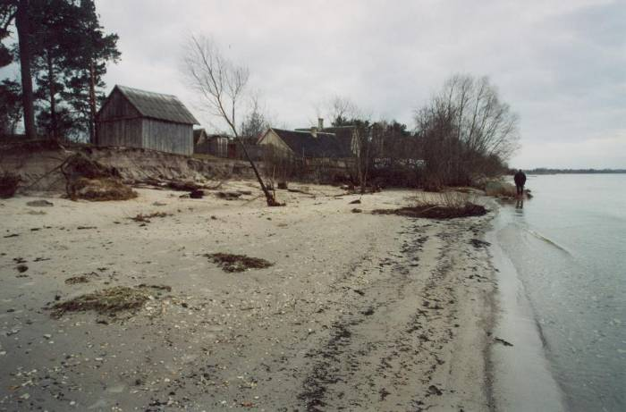
Cik zaļi ir “zaļie” preterozijas pasākumi?
Engures novada pieredze
Engures novada teritorijā preterozijas pasākumu pieredze ir samērā sena. Tikuši pielietoti kārklu stādījumi un vienkāršu pasīvu nostiprinājumu ierīkošana izmantojot galvenokārt dabas materiālus – laukakmeņus vai koka pāļus.
Pielietoto risinājumu efektivitāte variē ļoti plašā diapazonā – un galvenokārt ir bijusi atkarīga no sākotnējās krasta erozijas intensitātes konkrētajā vietā.
Vietās ar jau sākotnēji augstāku erozijas intensitāti, preterozijas pasākumu dēļ ir novērojama tās tālāka pastiprināšanas.
Kārklu stādījumu efektivitāte vairumā gadījumu ir zema.
Kārklu stādījumi līdzīgi masīvām aizsargbūvēm, bet mazākā apjomā, pazemina kopējo krasta sistēmas stabilitāti, netiešā veidā paaugstinot erozijas risku blakus iecirkņos.
Papildus tam, šādas „aizaugušas” priekškāpas kļūst mazāk pievilcīgas pludmales apmeklētājiem.

Slide 14
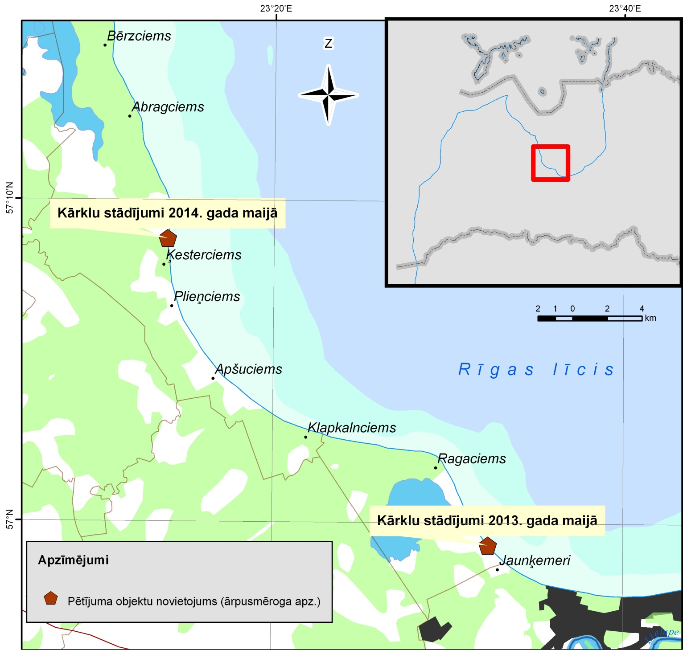
Engures novada pieredze
Kārklu stādījumi

Slide 15
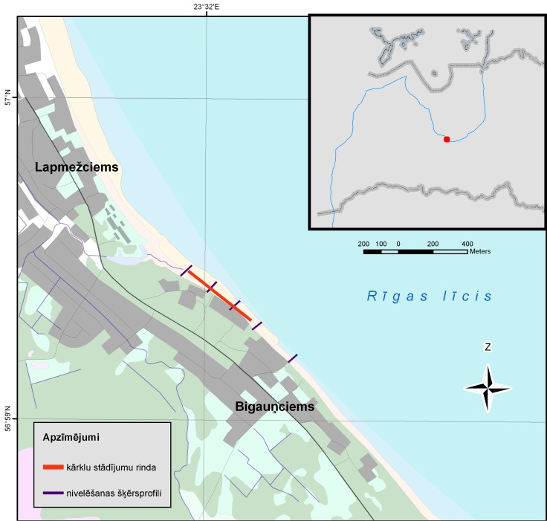
Kārklu stādījumi Rezultāti
Vējnesto smilšu akumulācija stādījumu zonā pastiprinājusies nebūtiski.
Stādījumu rinda

Slide 16
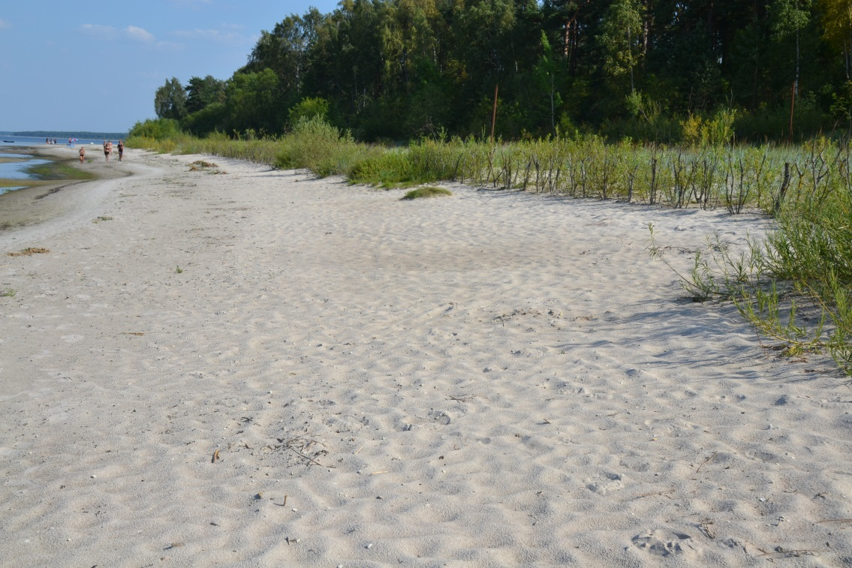
Kārklu stādījumi Rezultāti
Profila augstums stādījumu zonā salīdzinot ar fona situāciju divu sezonu laikā ir pieaudzis par 0,02-0,19 m.
Kopējais aprēķinātais efektīvais akumulācijas apjoms visā stādījumu rindas garumā iecirknī veido 10-20 m³.
Ir vērojama citu pludmales smiltājiem raksturīgu augu sugu nostiprināšanās kārklu rindā, kas smilšu akumulāciju veicina ievērojami labāk.

Slide 17
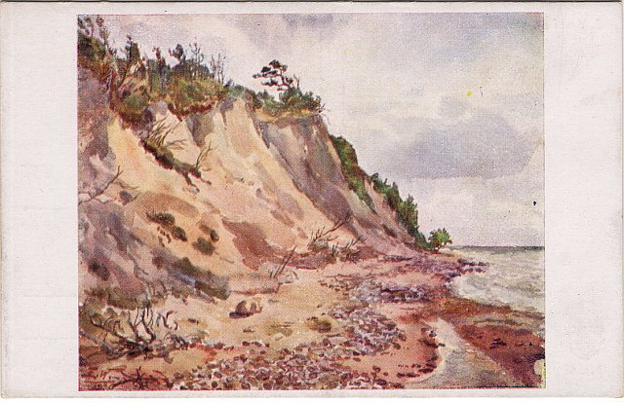
Ervīns Volfeils 1936.g.
Labrags
Paldies!

